Slide 1
Progress Report
Author :
Cheng-Yuan、Sheng-Yao、Che-Chia
Embedded System Software Design

Slide 2
本次進度: Monitor
  根據第三期計畫書中內容進行開發，以下分別為階段一目標和當前開發進度及優先序。
O: 完成
△:未進行
P: 進行中
階段 | 時間 | 目標
階段一 | 3 month | STM32F4集成電路控制板 Front Sensor Self Calibration調校功能協定建立 ALC調校功能 色溫調校功能 階段4期中報告
目標 | 進度
STM32F4集成電路控制板 | P (STM32 與Tool 的傳輸)
Front Sensor Self Calibration調校功能協定建立 | P
ALC調校功能 | P (移植演算法)
色溫調校功能 | △
階段4期中報告 | △

Slide 3
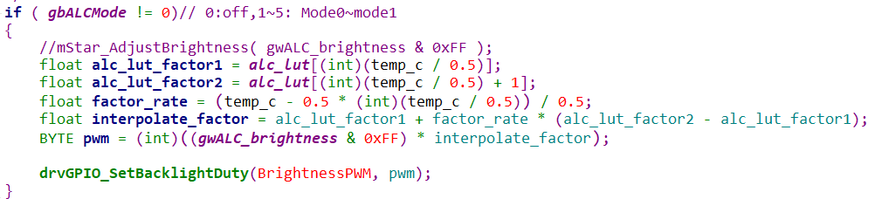
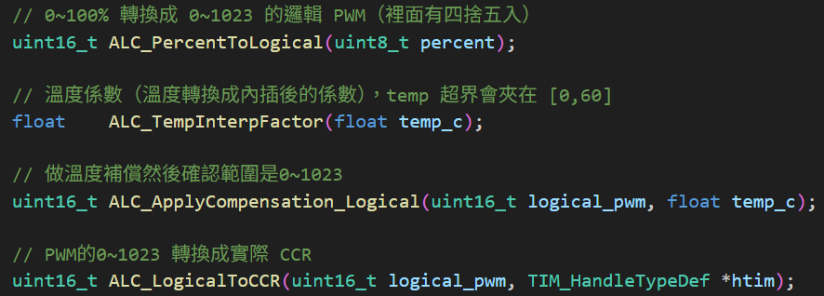
上次進度: Monitor
STM32 新增 alc_temp_process .c.h
  Main.c 中的Brightness 以及ALC Correct (D0 65 02) 指令時會使用到裡面的function
  參考AD Board main.c 中針對ALC PWM 調整的方式

Slide 4
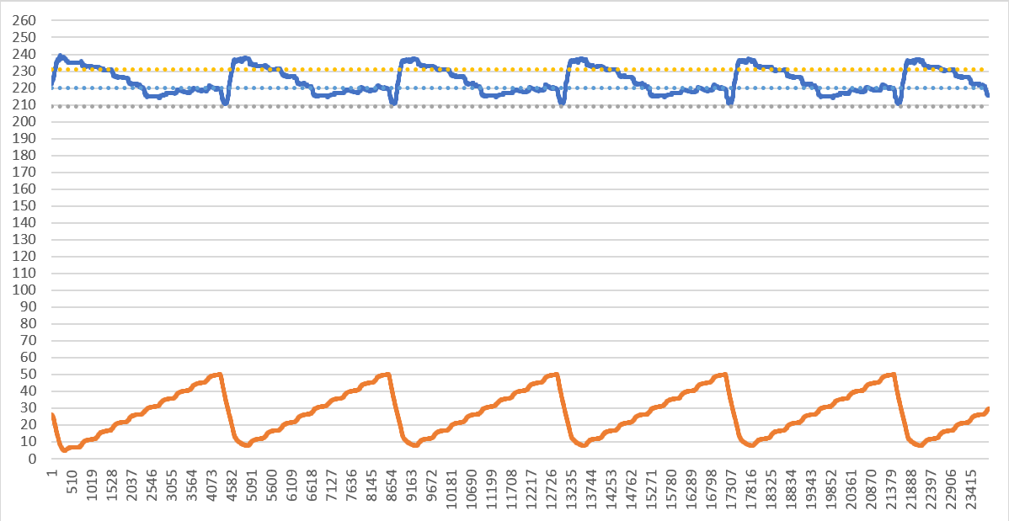
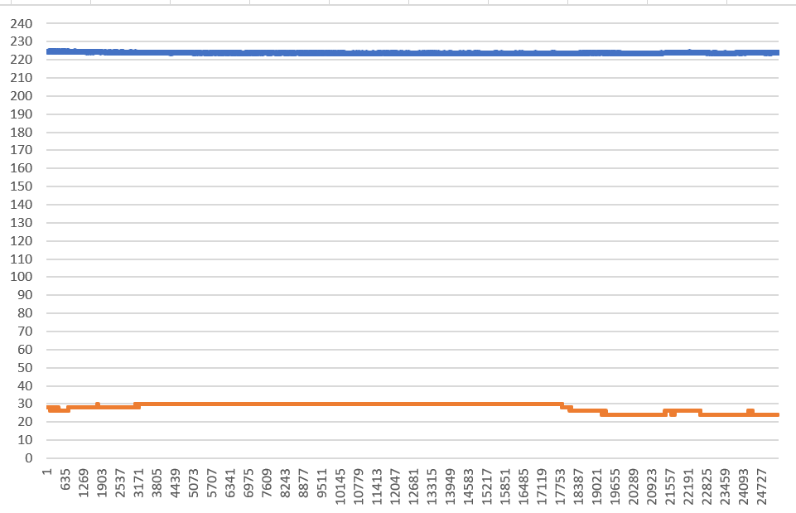
上次進度: Monitor
STM32 控制補償係數之後的測試
  與0422 test 做比較
  有確實抑制住螢幕亮度，Over times = 0
學長0422溫箱測試
實驗室最高30 度

Slide 5
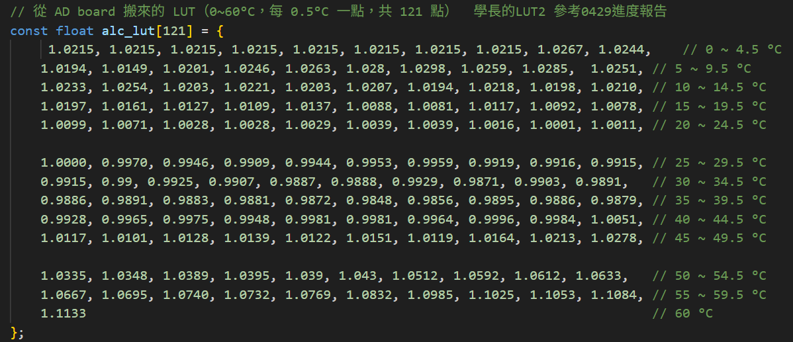
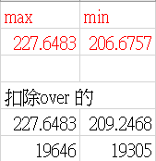
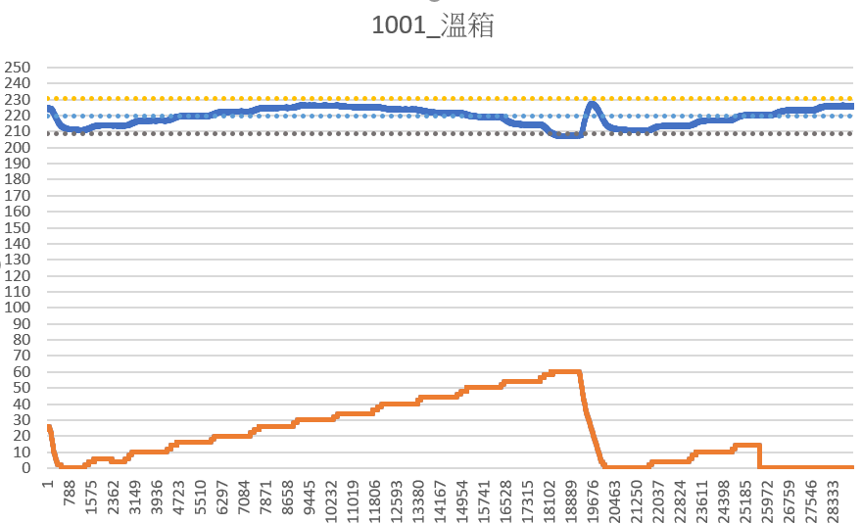
本次進度: Monitor
1001 溫箱測試
  Ad board:alc off ，使用Stm32 中的補償機制(LUT2 已移植)
  正常範圍應該在220 的正負5%以內(209~231)
  做0~60度的測試，失敗次數1069次，失敗時的溫度皆大於50度
  最高227.6483 最低206.6757
  扣除失敗:最高227.6483 最低 209.2468
學長0422溫箱測試
1001 進行溫箱測試
ALC_output_1002.xlsx

Slide 6
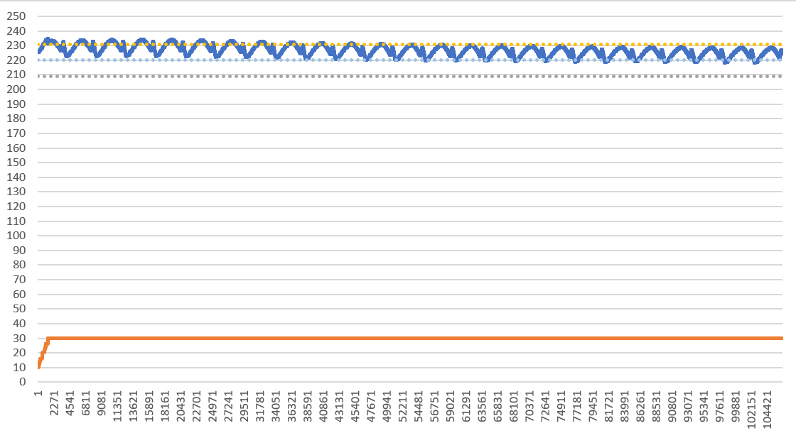
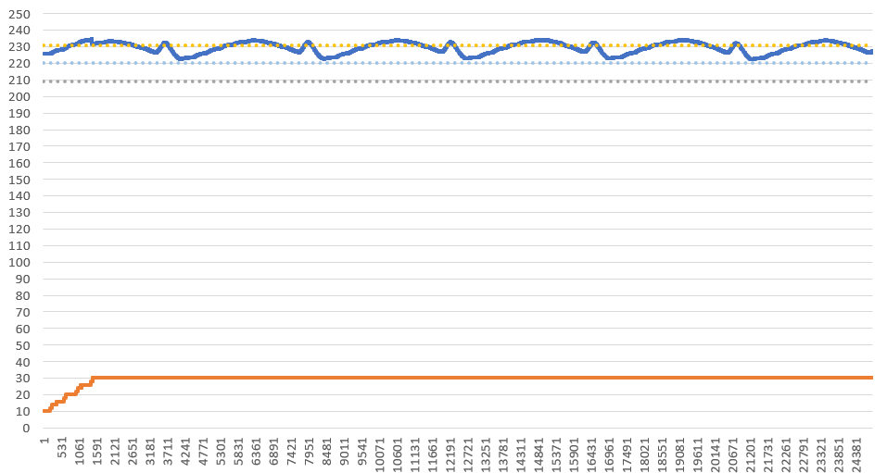
本次進度: Monitor
1003 進行溫箱測試
1003 溫箱測試
  0~50度的測試
  後續溫度感測器失效，造成結果失真: 溫度補償係數(LUT2)無法乘上PWM反應真實狀況
  距離規範下限(209)還有一段距離，超出規範上限(231)跟補償係數有關
  最高234.6377 最低218.3432
  扣除失敗:最高227.6483 最低 209.2468
學長0422溫箱測試
1003 測試只取前面25000筆

Slide 7
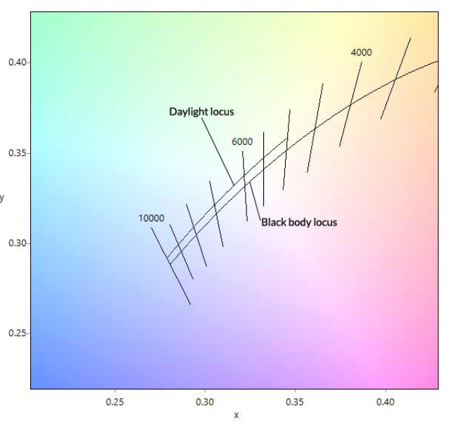
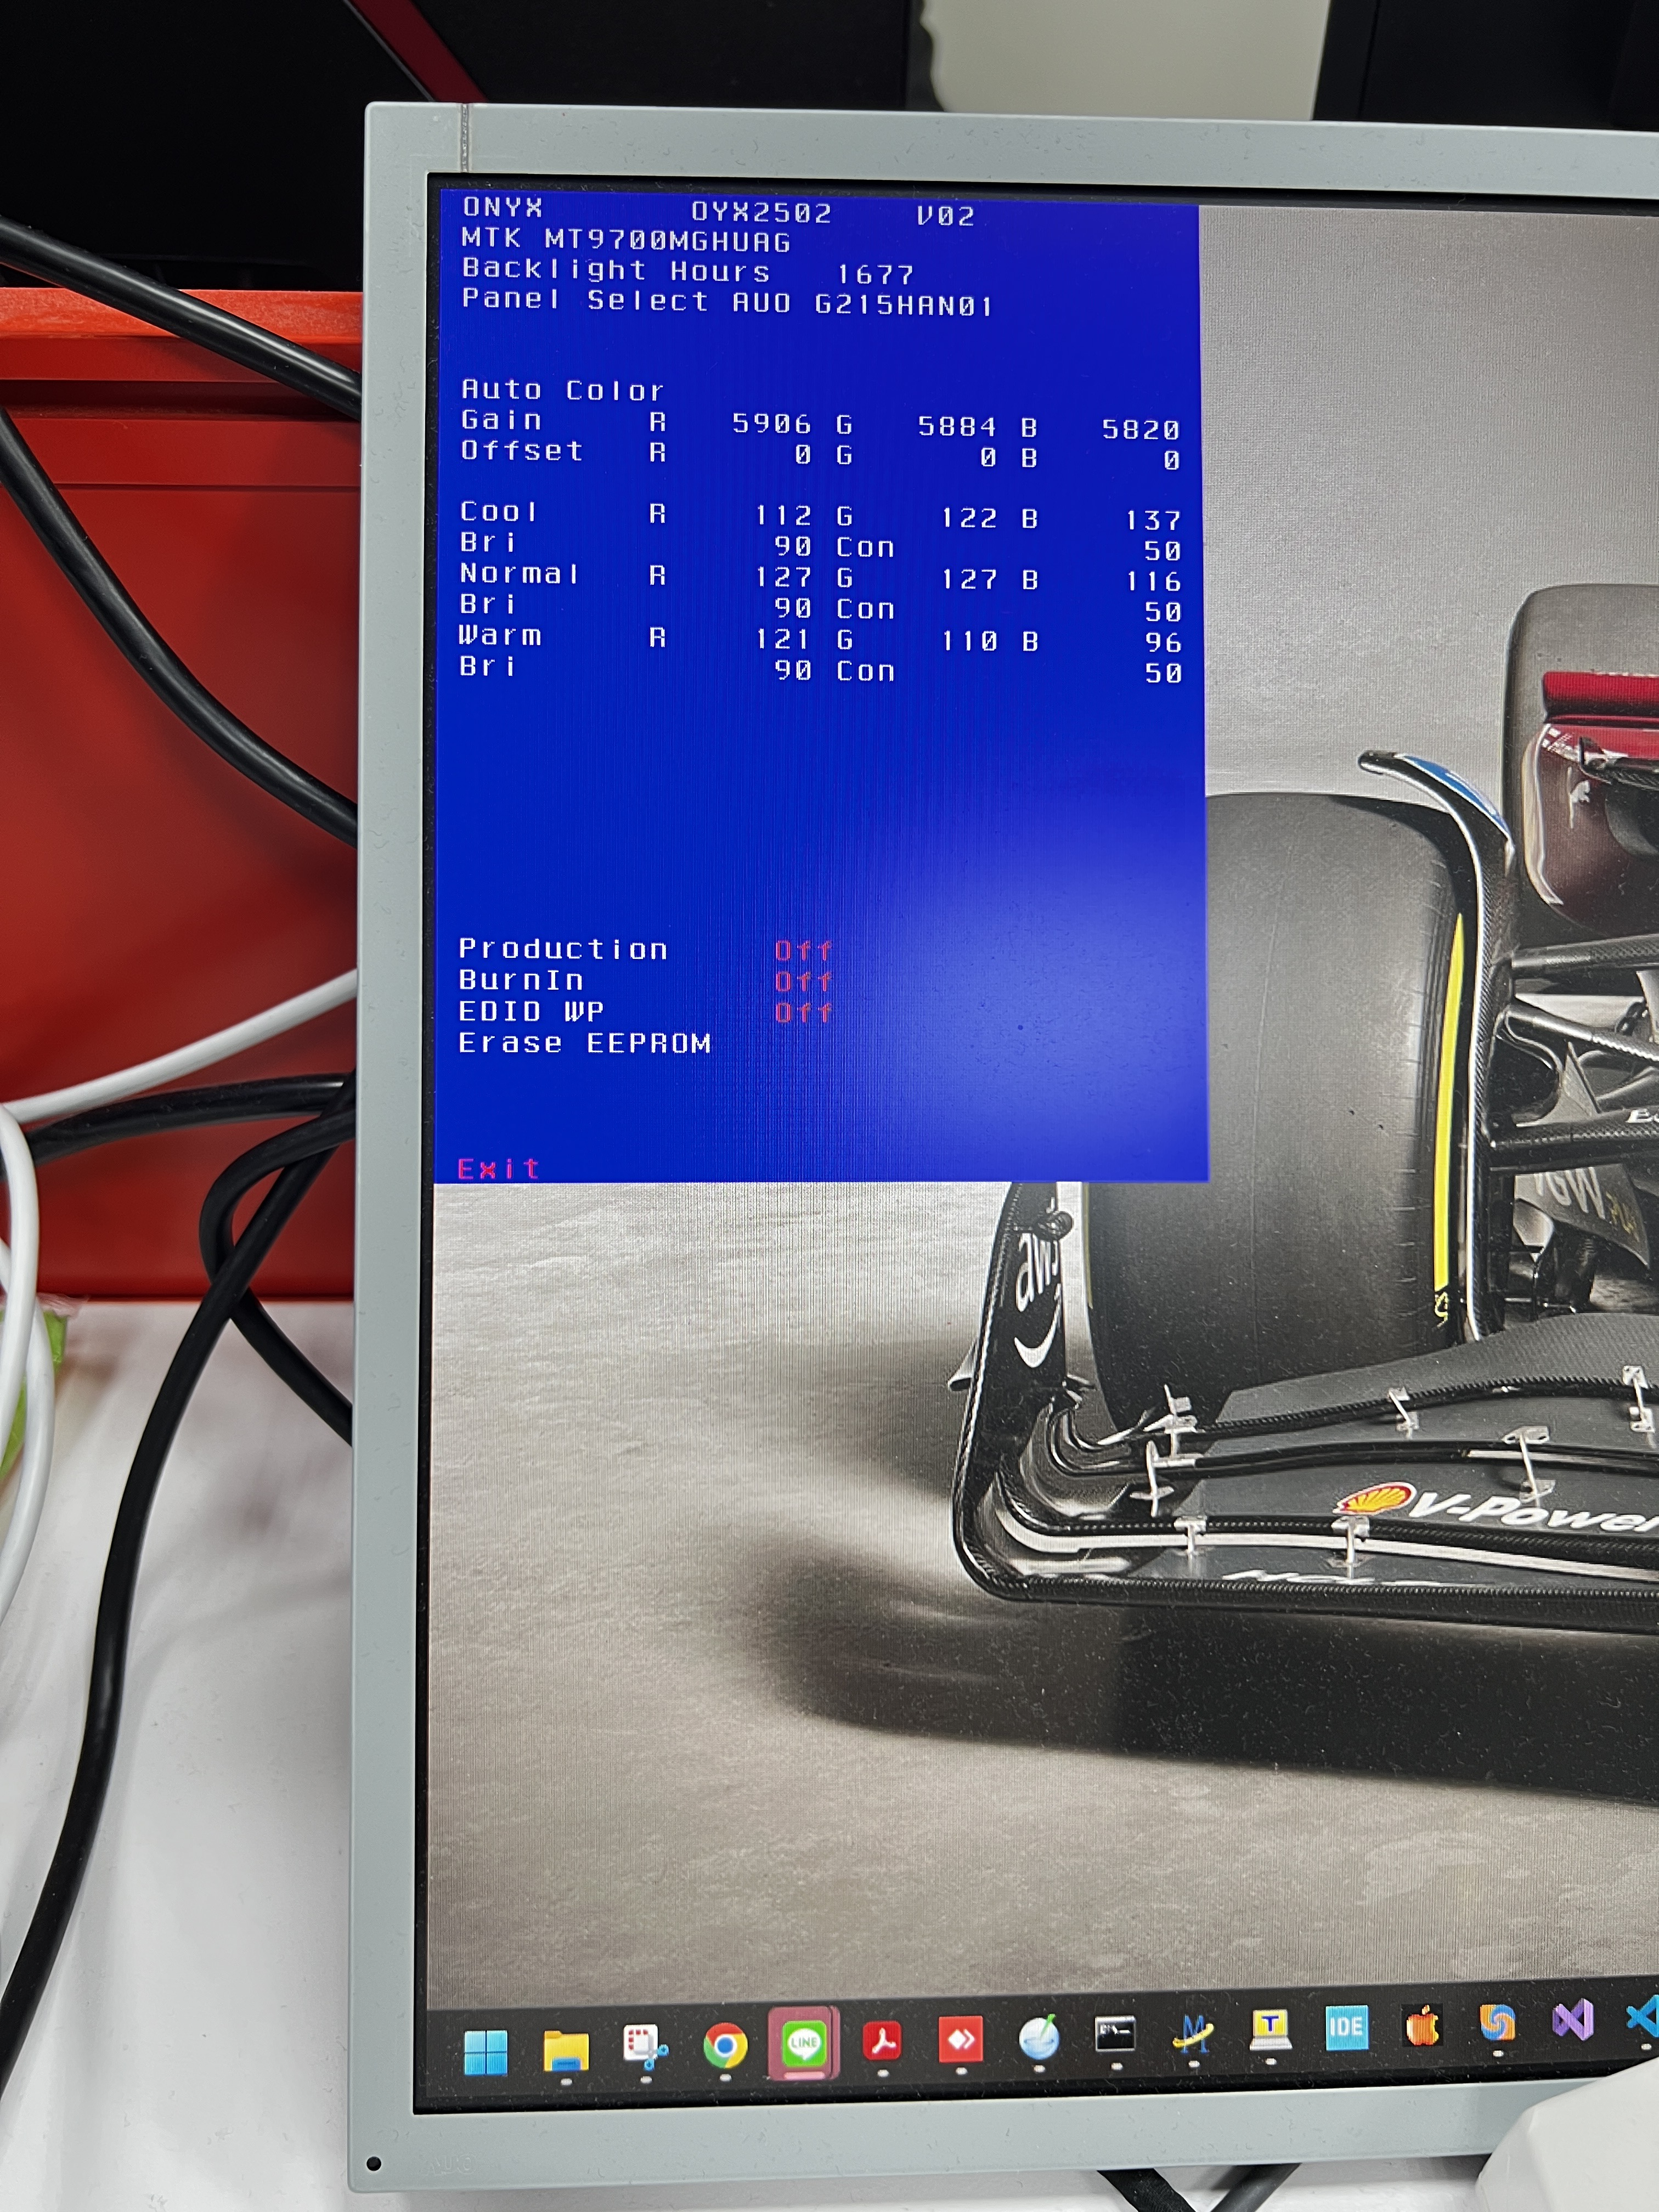
下次進度: Monitor
純色溫校正
  1. Color Sensor 量出色座標xy之後，計算色溫，再與目標色溫進行比較後調整RGB (0~255)，但RGB三項會互相影響，較為複雜
  2. 先用i1Display 量(中心)得到目標色溫的RGB(答案)，當stm32 收到執行純色溫校正的指令時，透過指令把答案寫到Factory mode 裡面，osd 再進行 reset 就會把 Factory mode 中色溫的RGB 數值寫到一般模式中
Onyx_進度報告_0624

Slide 8
下次進度: Monitor
  根據第三期計畫書中內容進行開發，以下分別為階段一目標和當前開發進度及優先序。
O: 完成
△:未進行
P: 進行中
階段 | 時間 | 目標
階段一 | 3 month | STM32F4集成電路控制板 Front Sensor Self Calibration調校功能協定建立 ALC調校功能 色溫調校功能 階段4期中報告
目標 | 進度
STM32F4集成電路控制板 | P (STM32 與Tool 的傳輸)
Front Sensor Self Calibration調校功能協定建立 | P
ALC調校功能 | P (演算法調整和溫箱測試)
色溫調校功能 | P (移植演算法)
階段4期中報告 | △

Slide 9
上次進度: JS1500 & AI Perf
  根據計畫書中階段二內容進行開發，以下分別為階段二目標和當前開發進度及優先序。
O: 完成
△:未進行
P: 進行中
階段 | 時間 | 目標
階段二 | 3 month | 模型效能資料蒐集 模型效能最佳化 模型效能改善 記錄所有檢測結果
目標 | 進度
模型效能資料蒐集 | O
模型效能最佳化 | O
模型效能改善 | P
記錄所有檢測結果 | P

Slide 10
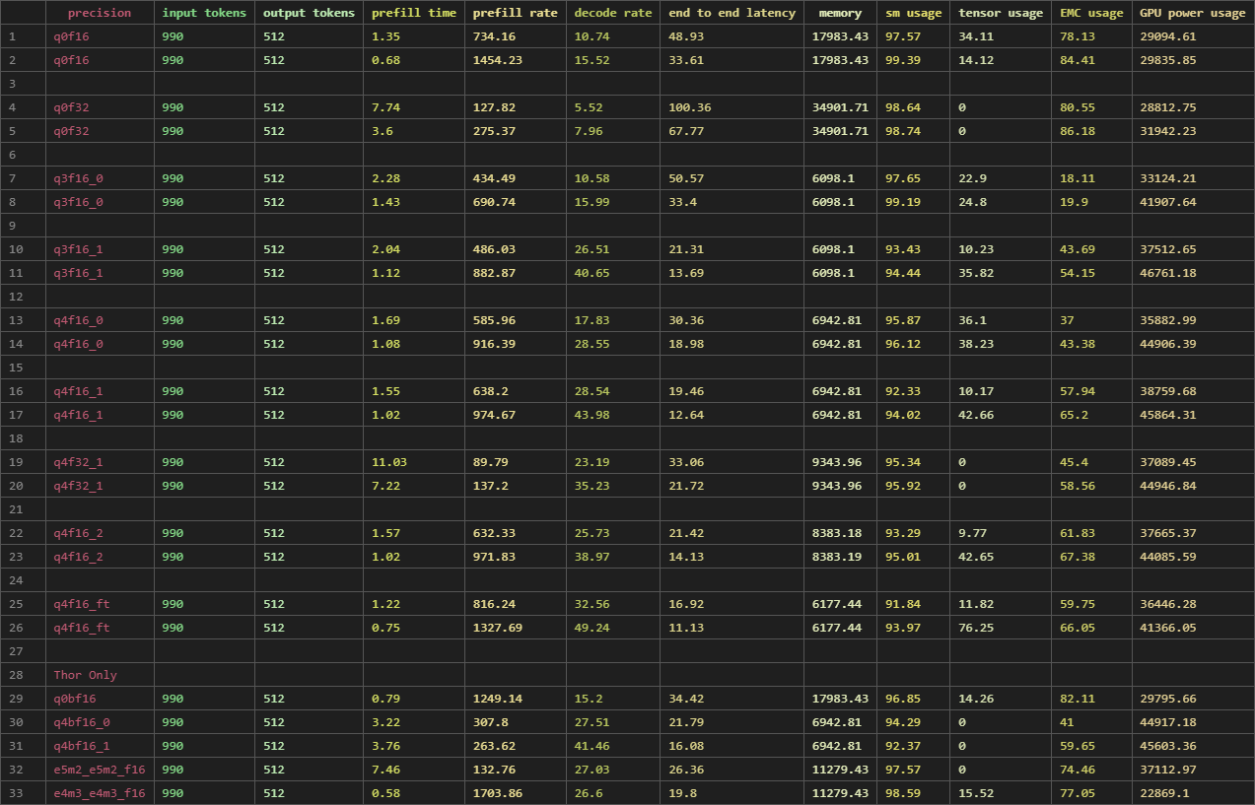
上次進度 : MLC benchmark

Slide 11
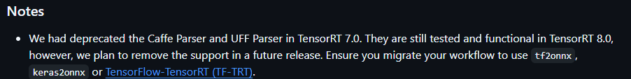
上次進度 : ResNet benchmark
Tensor-RT在7.0時棄用了caffe解析器，並在8.0之後逐步移除功能，同時建議轉移到onnx框架
為了比較Orin與Thor在傳統影像辨識上的性能，這次的benchmark會將ResNet量化為FP16、FP8、INT8、INT4，並測試batch size 1~256的輸入對應的FPS

Slide 12
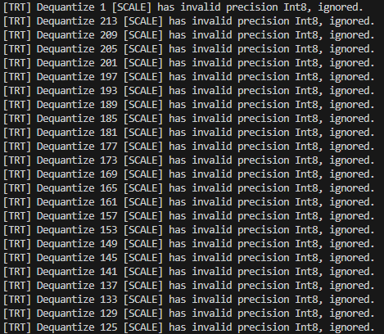
上次進度 : ResNet benchmark
在Thor上量化為INT8時發生了問題，並稍微做了研究…
  在FP8量化下，Orin為59層，Thor為57層
  在INT8量化下，Orin為58層，Thor為70層
顯然TensorRT在Thor上對INT8的最佳化依舊不良，因此INT8的結果會不如預期

Slide 13
上次進度 : ResNet benchmark

Slide 14
上次進度 : ResNet benchmark

Slide 15
上次進度 : ResNet benchmark

Slide 16
上次進度 : ResNet benchmark

Slide 17
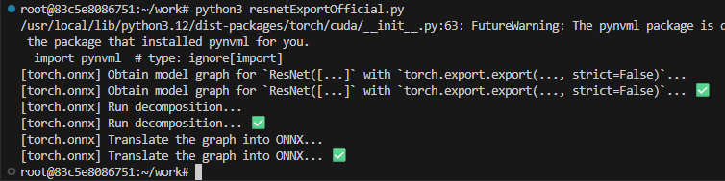
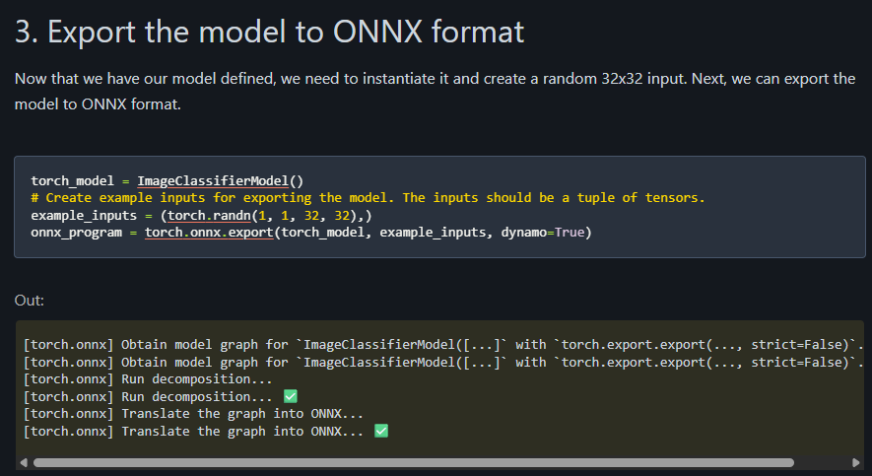
本次進度 : 電池破損偵測模型轉換
參考官方文件將ResNet轉換至ONNX格式

Slide 18
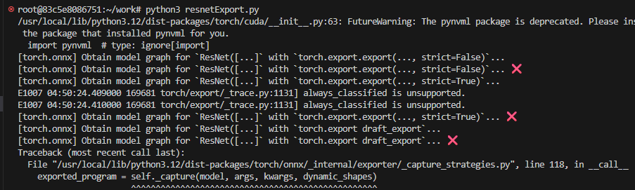
本次進度 : 電池破損偵測模型轉換
實際套用我們先前訓練的模型時卻轉換失敗

Slide 19
下次進度: JS1500 & AI Perf
  根據計畫書中階段二內容進行開發，以下分別為階段二目標和當前開發進度及優先序。
O: 完成
△:未進行
P: 進行中
階段 | 時間 | 目標
階段二 | 3 month | 模型效能資料蒐集 模型效能最佳化 模型效能改善 記錄所有檢測結果
目標 | 進度
模型效能資料蒐集 | O
模型效能最佳化 | O
模型效能改善 | P
記錄所有檢測結果 | P

Slide 20




